Slide 1

Evaluation Warning : The document was created with Spire.PDF for Python.
行文主要要素写作的一般要求

Slide 2
Evaluation Warning : The document was created with Spire.PDF for Python.
标题和主送机关

Slide 3
Evaluation Warning : The document was created with Spire.PDF for Python.
问题引入
以下的三个公文要素均有错误，请予以改正。
1.一份公文的标题是：
中共中央办公厅、国务院办公厅
关于印发《党政机关公文处理工作条例》的通知
2.
□□
省教育厅向省人民政府请示事项，因为王
□□
副省长
分管教育，因此，这份请示的主送机关是：
尊敬的王□□副省长：
3.一份公文的成文日期是：
2015年03月04日

Slide 4
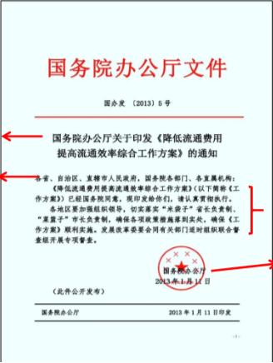
Evaluation Warning : The document was created with Spire.PDF for Python.
行文主要要素四种
标题
主送
机关
正文
落款

Slide 5
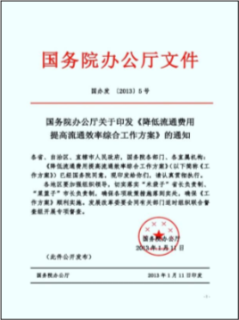
Evaluation Warning : The document was created with Spire.PDF for Python.
1.标题
（1）标题类型
A.完全式——
发文机关+事由+文种
事由前通常用“关于”界定
如：《国务院办公厅关于印发〈降低流通
费用提高流通效率综合工作方案〉的通知 》

Slide 6
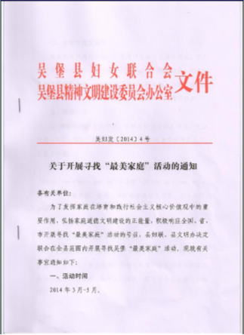
Evaluation Warning : The document was created with Spire.PDF for Python.
1.标题
B.省略式——
省去完全式中的发文
机关，现在罕见；如：
《关于印发〈华中农业大学
研究生国家奖学金评审实施
办法〉的通知》

Slide 7
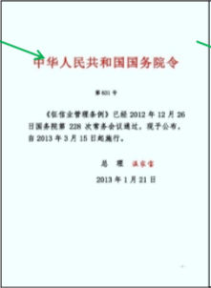
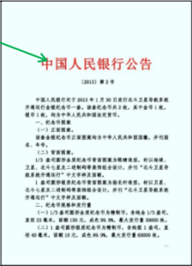
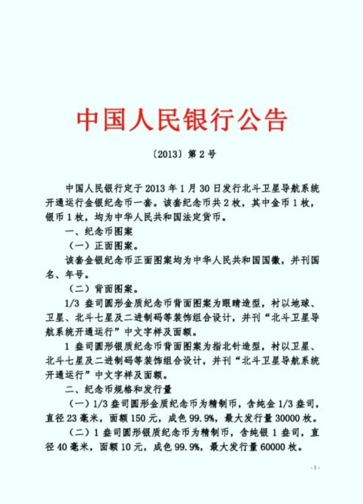
Evaluation Warning : The document was created with Spire.PDF for Python.
1.标题
C.专用式——
常见于令和公告中，如：
《中华人民共和国国务院令》
《中国人民银行公告》

Slide 8
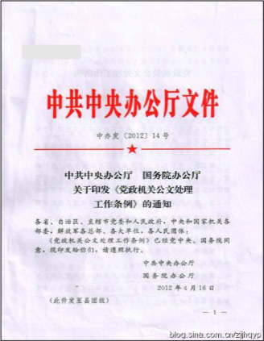
Evaluation Warning : The document was created with Spire.PDF for Python.
1.标题
(2)标题注意事项
A. 发文机关名称：
全称或规范简称。
B. 尽量不用用标点
符号，法规、规章名称
加书名号，引号也可用。

Slide 9
Evaluation Warning : The document was created with Spire.PDF for Python.
2.主送机关
公文的受理机关。注意事项：
（1）只能是机关单位，不能写人名。
（2）应当使用全称或规范性简称或同类型机
关统称。
（3）有多个主送机关时，应注意排列顺序，
如国务院通知的主送机关通常是：
各省、自治区、直辖市人民政府，国务院
各部委、各直属机构：

Slide 10
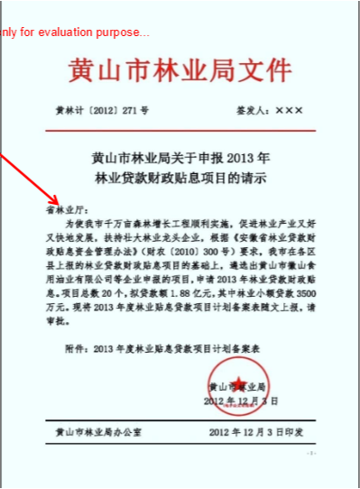
Evaluation Warning : The document was created with Spire.PDF for Python.
（4）
上
行
文
通
常
只
有
一
个
主
送
机
关

